Slide 1
Entrenamiento con batch
Número de neuronas en capas escondidas | Iteraciones | Error cuadrático medio de prueba | Desviación estándar de la prueba
128, 64, 64, 32 | 2096 | 0.003658 | 0.055114
16, 16, 16, 8 | 3038 | 0.004749 | 0.057674
128, 64 | 3320 | 0.005097 | 0.056115
128, 64, 64, 32, 16 | 1547 | 0.005486 | 0.061715
32, 32, 16 | 2113 | 0.005517 | 0.067645
16, 16 | 4000 | 0.006884 | 0.064449

Slide 2
Entrenamiento con memoria dinámica

Slide 3
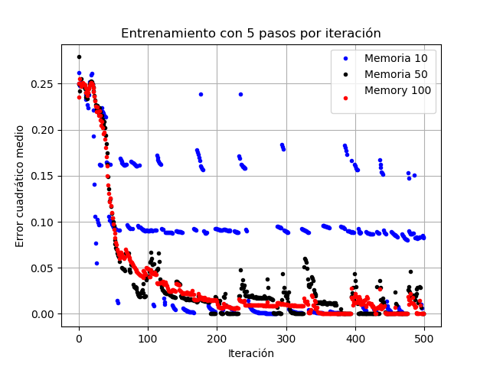
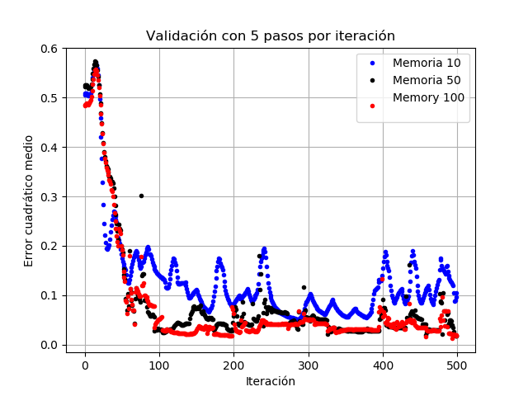
Tamaño de memoria | Error cuadrático medio del entrenamiento | Raíz del error cuadrático medio de la validación
10 | 0.082189 | 0.107342
50 | 0.00025 | 0.017691
100 | 0.000052 | 0.018419

Slide 4
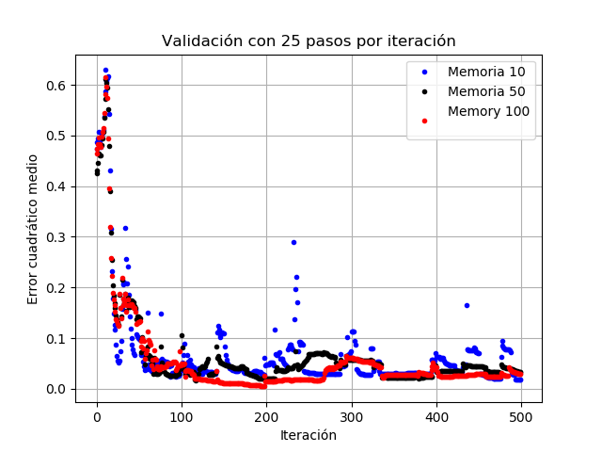
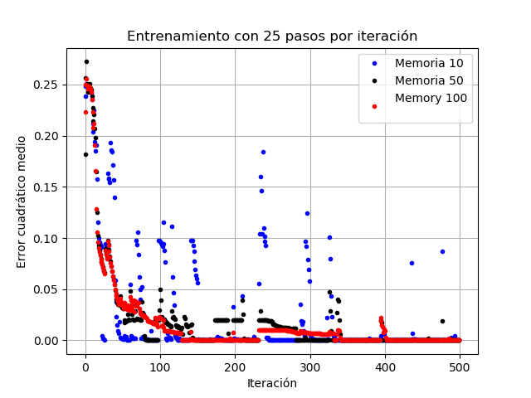
Tamaño de memoria | Error cuadrático medio del entrenamiento | Raíz del error cuadrático medio de la validación
10 | 0.00017 | 0.017311
50 | 0.000038 | 0.032525
100 | 0.000014 | 0.028904

Slide 5
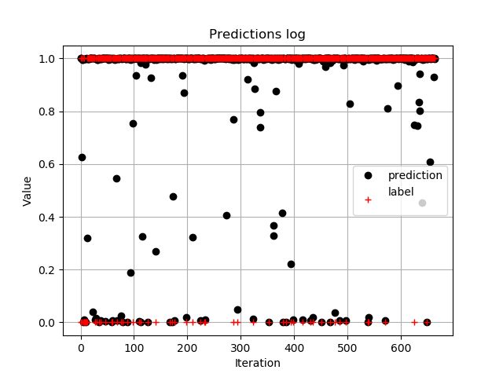
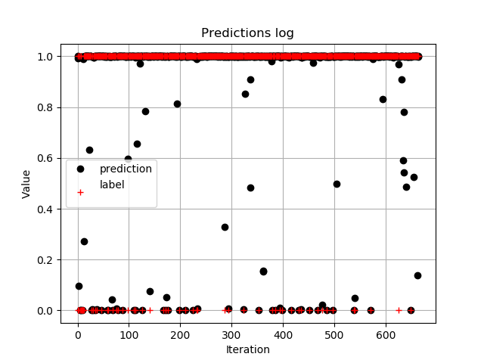
Predicciones con memoria 100
Iteraciones | Raíz del error cuadrático medio de la prueba final | Desviación estándar de la prueba final
5 | 0.030153 | 0.14462487
25 | 0.026904 | 0.14367327

Slide 6
Entrenamiento estocástico (Online learning)

Slide 7
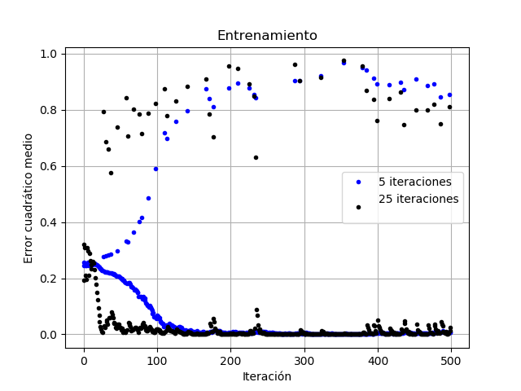
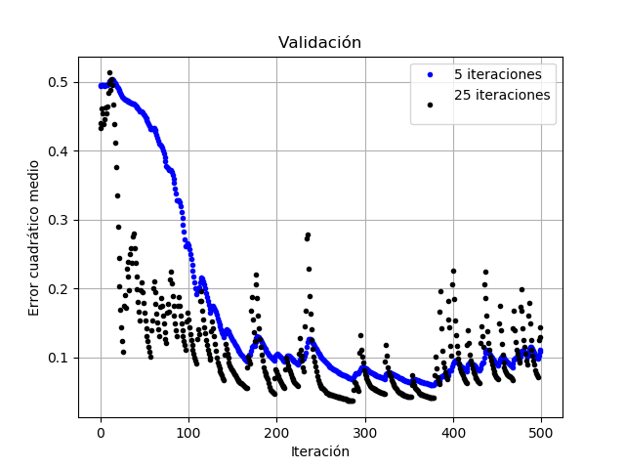
Iteraciones | Error cuadrático medio del entrenamiento | Raíz del error cuadrático medio de la validación
5 | 0.007129 | 0.111121
25 | 0.013294 | 0.128798

Slide 8
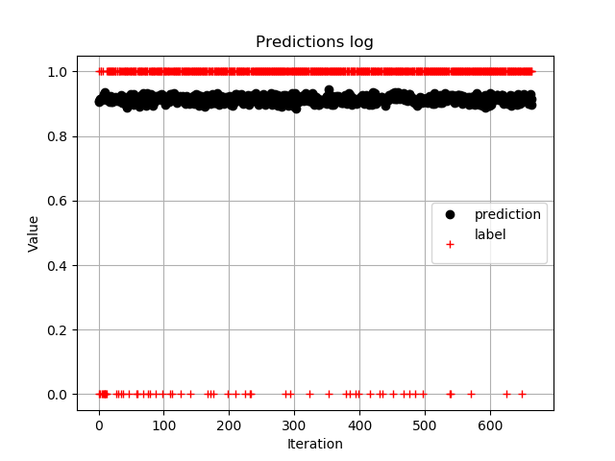
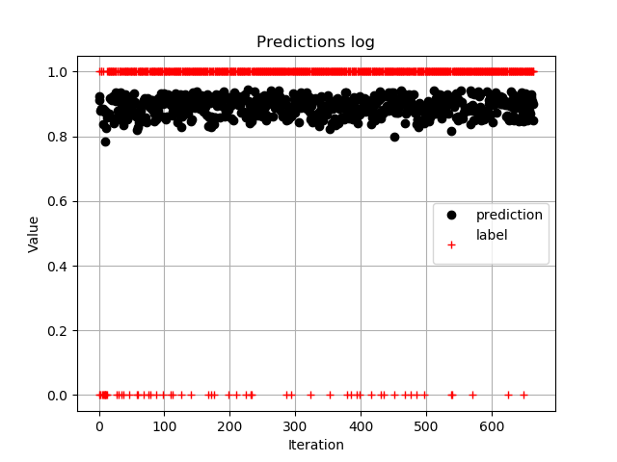
Iteraciones | Error cuadrático medio del entrenamiento | Raiz del error cuadrático medio de la validación
5 | 0.153778 | 0.314608559
25 | 0.166717 | 0.313940094

Slide 9
Entrenamiento estocástico con Mini-Batch

Slide 10
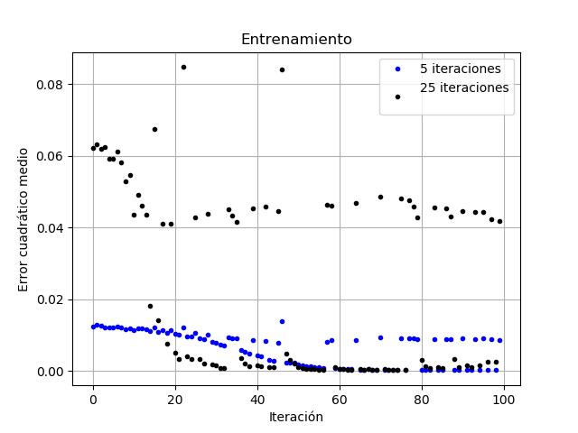
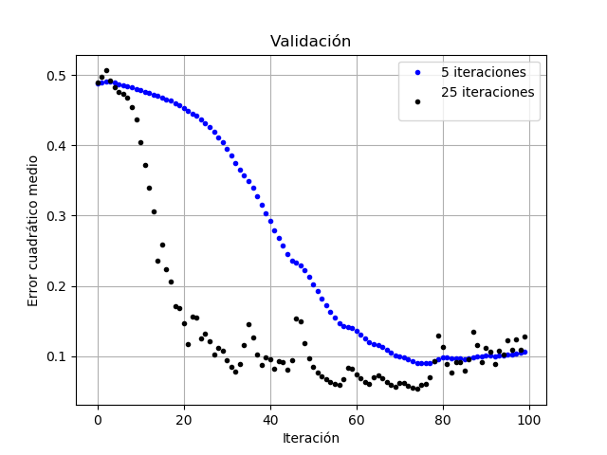
Iteraciones | Error cuadrático medio del entrenamiento | Raiz del error cuadrático medio de la validación
5 | 0.008653 | 0.105935
25 | 0.041855 | 0.127412

Slide 11

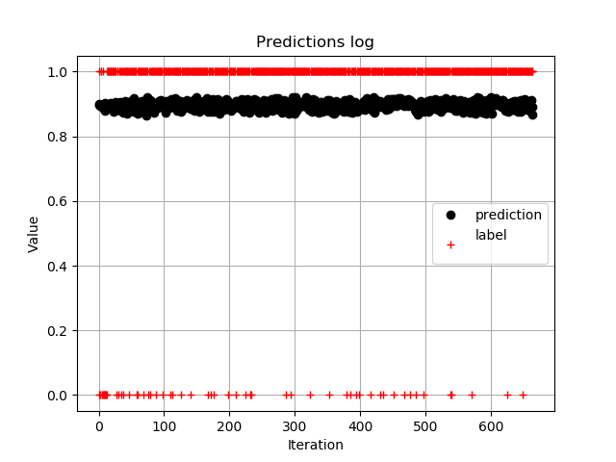
Iteraciones | Raíz del error cuadrático medio de la prueba final | Desviación estándar de la prueba final
5 | 0.149157 | 0.312465519
25 | 0.167782 | 0.312465519

Slide 12
Entrenamiento con memoria dinámica y Mini-Batch

Slide 13
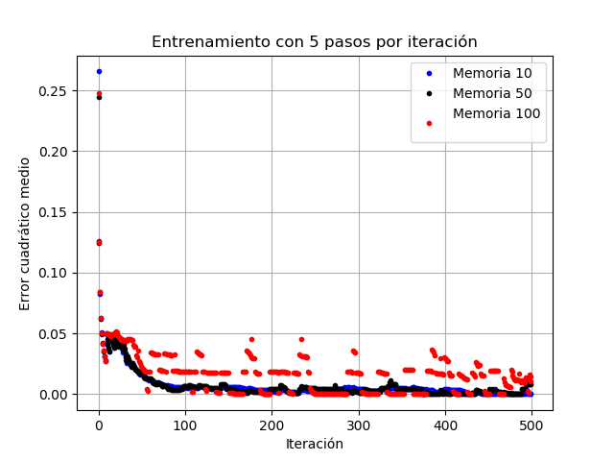
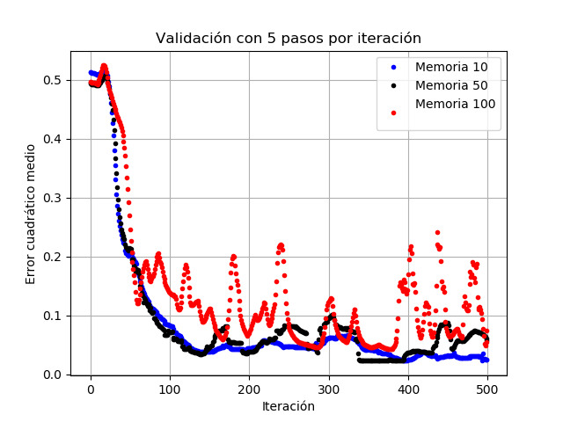
Tamaño de memoria | Error cuadrático medio del entrenamiento | Raíz del error cuadrático medio de la validación
10 | 0.00935 | 0.084981
50 | 0.007947 | 0.056555
100 | 0.000031 | 0.02493

Slide 14
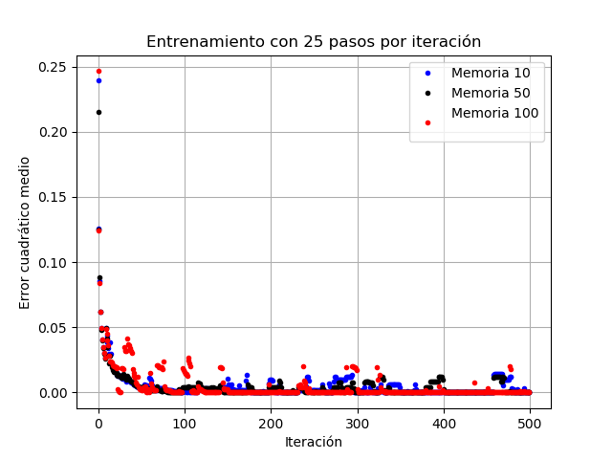
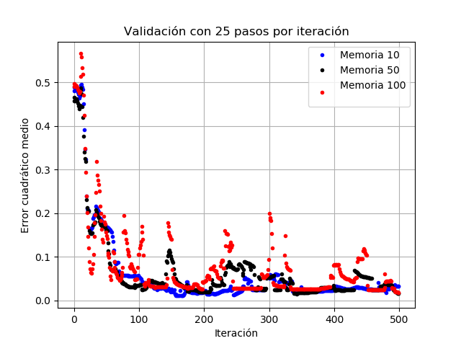
Tamaño de memoria | Error cuadrático medio del entrenamiento | Raíz del error cuadrático medio de la validación
10 | 0.000015 | 0.018507
50 | ~0.0 | 0.015437
100 | ~0.0 | 0.033557

Slide 15
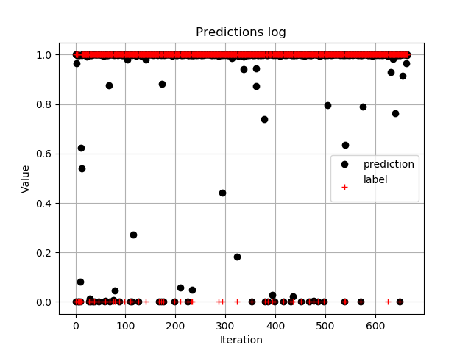
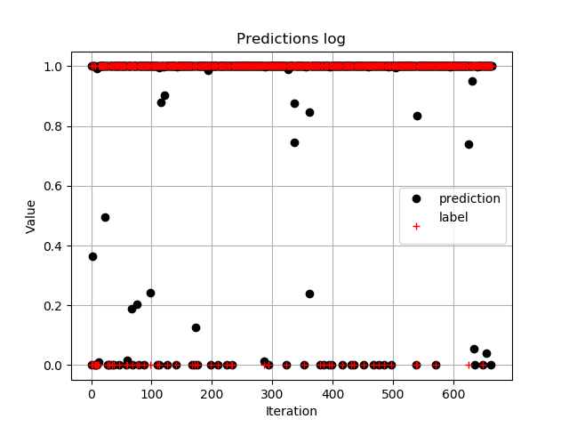
Memoria | Raíz del error cuadrático medio de la prueba final | Desviación estándar de la prueba final
50 | 0.021231 | 0.134128486
100 | 0.019918 | 0.124080417

